Slide 1
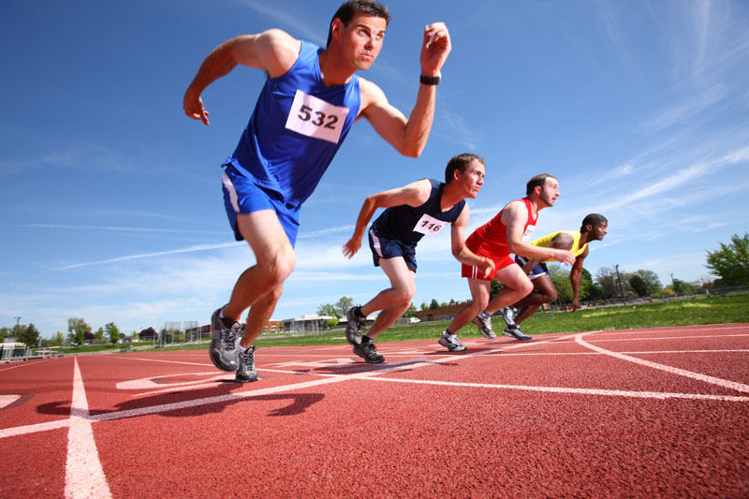
Спорт
Спорт - составная часть физической культуры, средство и метод физического воспитания, основанный на использовании соревновательной деятельности и подготовке к ней, в процессе которой сравниваются и оцениваются потенциальные возможности человека.

Slide 2
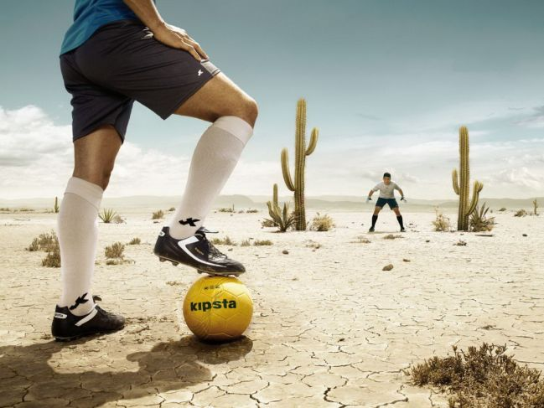
Футбол
По определению футбол представляет собой спортивную командную игру. Задача каждой команды - передавать мяч друг другу, чтобы достичь главной цели – забить его в ворота противника, ну и конечно, не пропустить мяч в свои ворота. Футбольная команда включает в себя 11 игроков: 1 вратарь и 10 полевых. Игры по футболу проводятся на специально оборудованных стадионах, с размерами 69-75 на 100-120 метров.

Slide 3
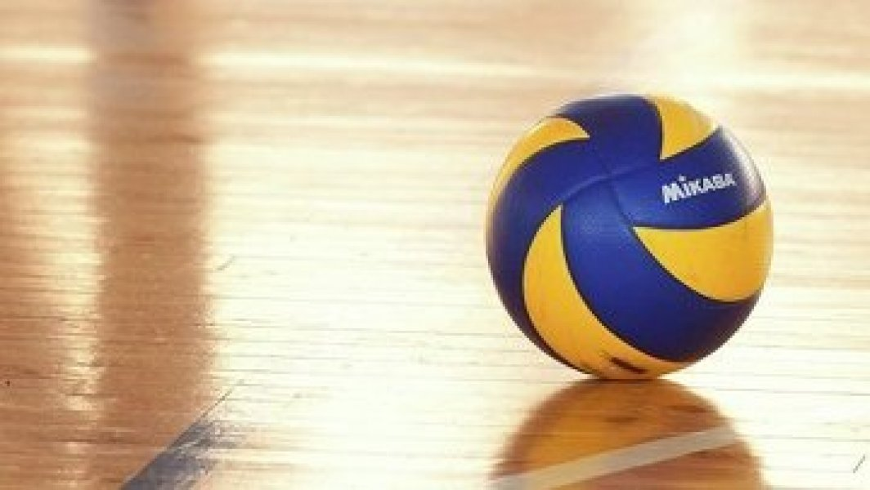
Волейбол
Волейбол (volleyball от volley — «удар с лёта» и ball — «мяч») — вид спорта, командная спортивная игра, в процессе которой две команды соревнуются на специальной площадке, разделённой сеткой, стремясь направить мяч на сторону соперника таким образом, чтобы он приземлился на площадке противника (добить до пола), либо чтобы игрок защищающейся команды допустил ошибку. При этом для организации атаки игрокам одной команды разрешается не более трёх касаний мяча подряд (в дополнение к касанию на блоке).

Slide 4
Баскетбол
Кратко о баскетболе можно сказать, что это спортивная командная игра, в которой игроки забрасывают мяч в "корзину", состоящую из кольца с сеткой внизу. Она находится на высоте чуть более 3 метров от пола (10 футов). Большинство попаданий оценивается двумя очками. Удачные броски из-за полукруга - 6,25 метра от корзины приносят три очка. Если счет остается ничейным после двух 20-минутных периодов, назначаются дополнительные пятиминутки.

